Slide 1
Distributed Systems
Ali Kamandi, PH.D.
School of Engineering Science
College of Engineering
University of Tehran
kamandi@ut.ac.ir

Slide 2
Process failure models (Benign)
Fail-stop
در این مدل، از یک لحظه به بعد پروسه ای که به درستی کار می کرده از کار می افتد. سایر پروسه ها می فهمند که این پروسه دچار اشکال شده است. این مدل یک مدل انتزاعی است و نحوه فهم دیگران از خطا می تواند کاملا متنوع باشد.
Crash
در این مدل یک پروسه که درست کار می کرده در یک لحظه از کار می افتد. نودهای دیگر از آن مطلع نمی شوند.
Receive omission:
در این مدل یک پروسه درست، به نحوی دچار خطا می شود که فقط برخی از پیامهایی را که برای آن ارسال شده است را دریافت می کند.
Send omission:
پروسه فقط بعضی از پیام هایی را که باید ارسال کند، واقعا ارسال می کند.
General omission:
پروسه دچار یکی یا هر دو خطای فوق می شود.

Slide 3
Process failure models (Byzantine)
Byzantine or malicious failure, with authentication
پروسه ممکن است هر رفتار دلخواهی را از خود نشان دهد. اما چنانچه ادعا کند که پیامی را از نود خاصی دریافت کرده است، این ادعا با مکانیزم authentication یا امضا قابل ارزیابی خواهد بود.
Byzantine or malicious failure
پروسه ممکن است هر رفتار دلخواهی نشان دهد و بر خلاف مدل ادعای دریافت پیام از یک نود سالم، قبل قابل ارزیابی نخواهد بود.

Slide 4
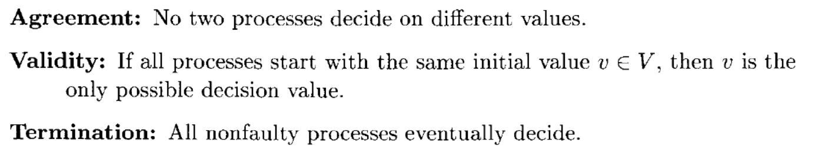
Stopping Failure

Slide 5
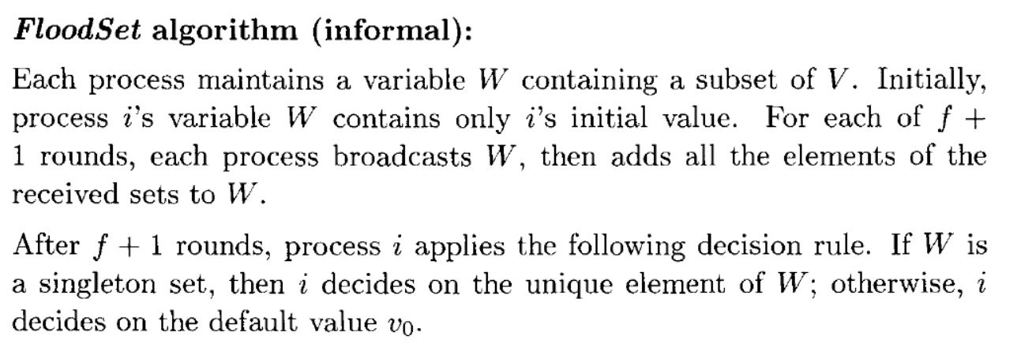

Slide 6
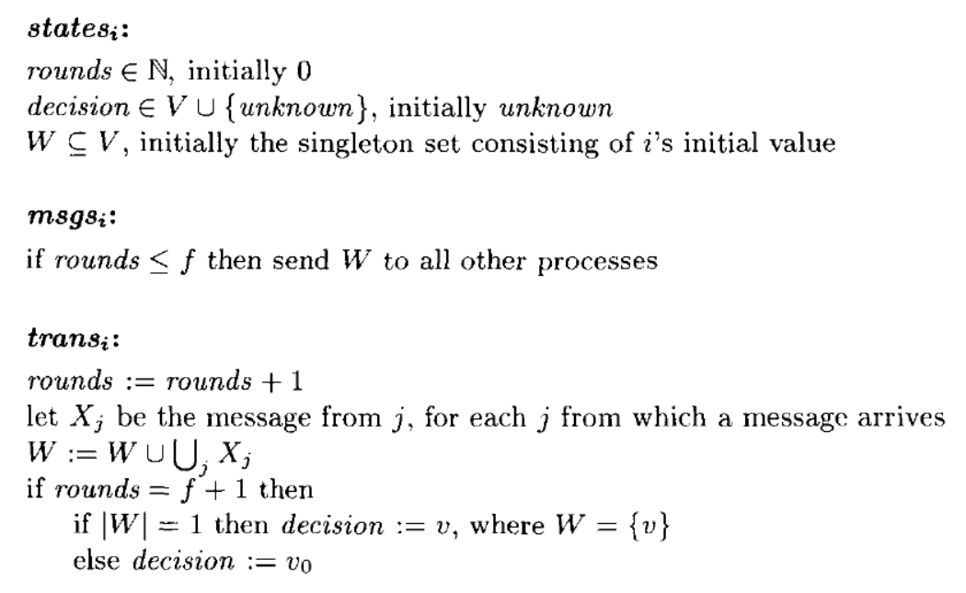

Slide 7
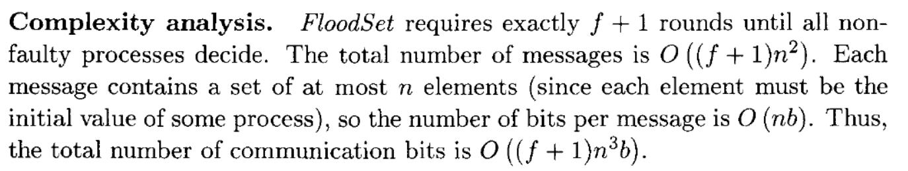

Slide 8
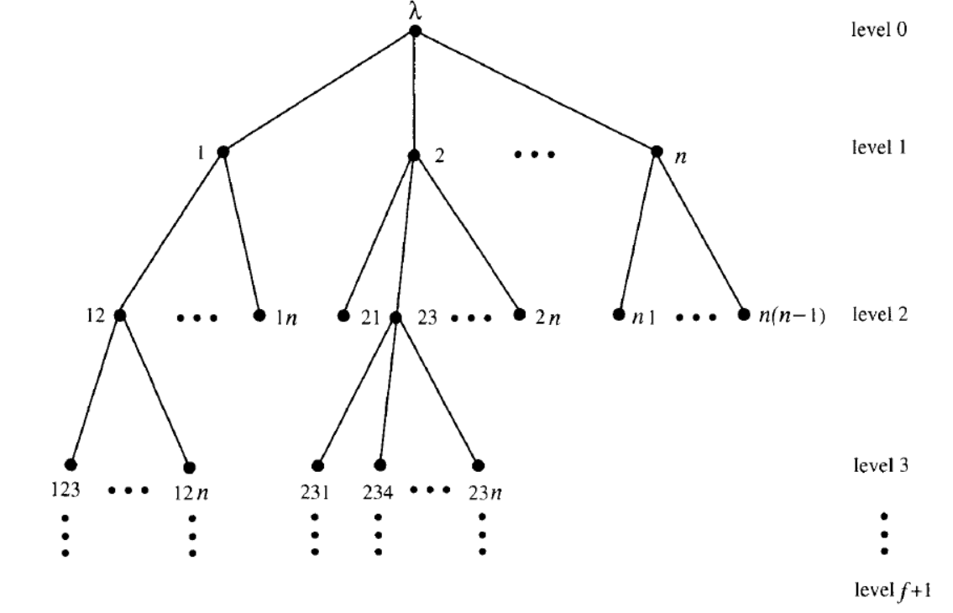
Exponential Information Gathering Algorithm

Slide 9
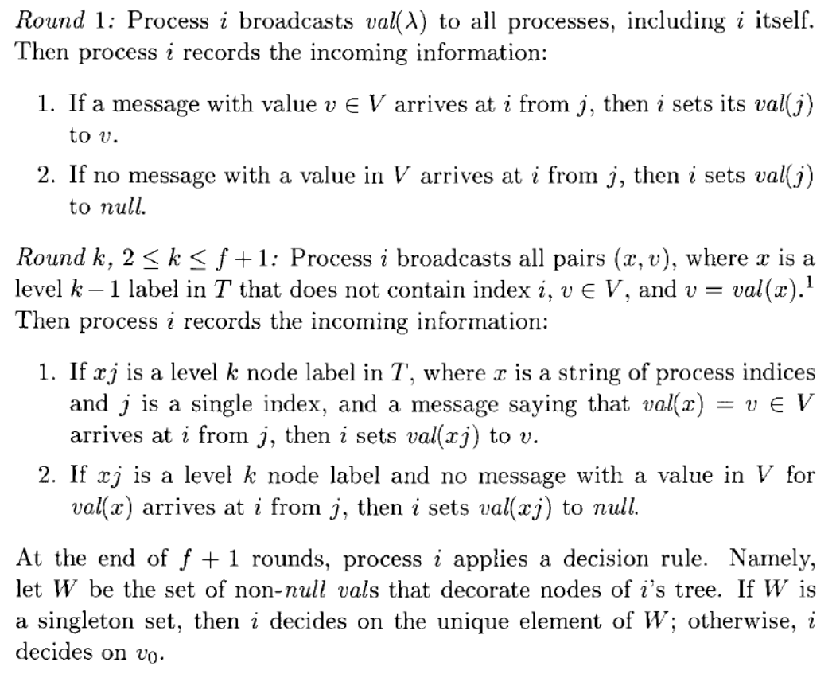

Slide 10
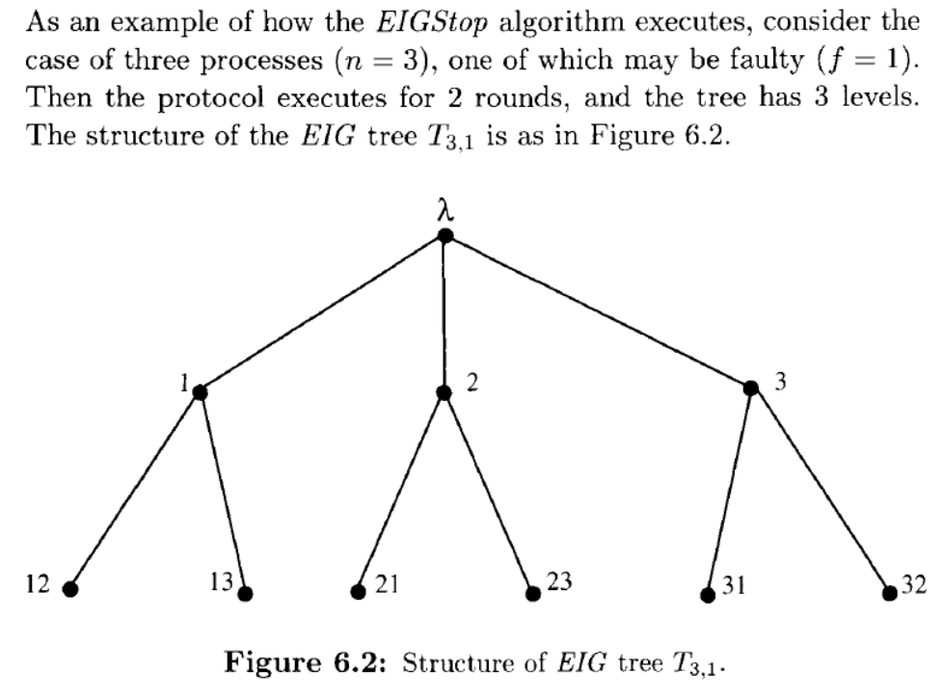

Slide 11
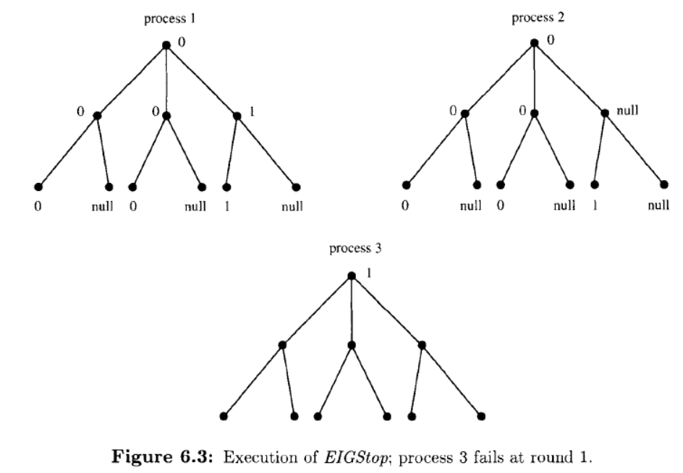

Slide 12
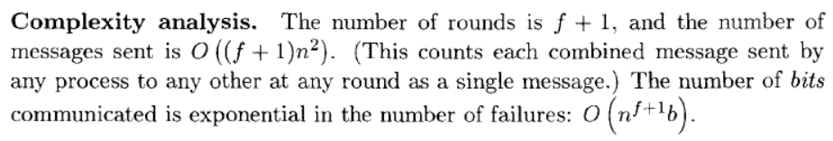

Slide 13
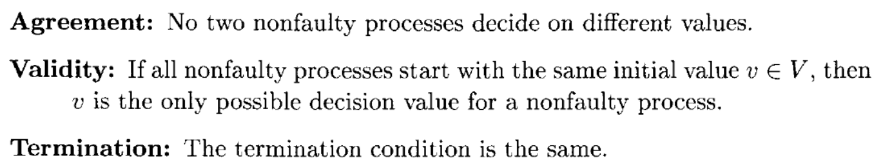
Byzantine Failure

Slide 14
فرضیات: گراف کامل با N گره
مقادیر مورد توافق می تواند باینری یا چند تایی باشد.
N > 3 f
برای f گره خطادار، 2f + 1 گره لازم است.
triple-modular redundancy,
یک وظیفه به سه نفر سپرده می شود و اکثریت به عنوان نتیجه در نظر گرفته می شود.

Slide 15
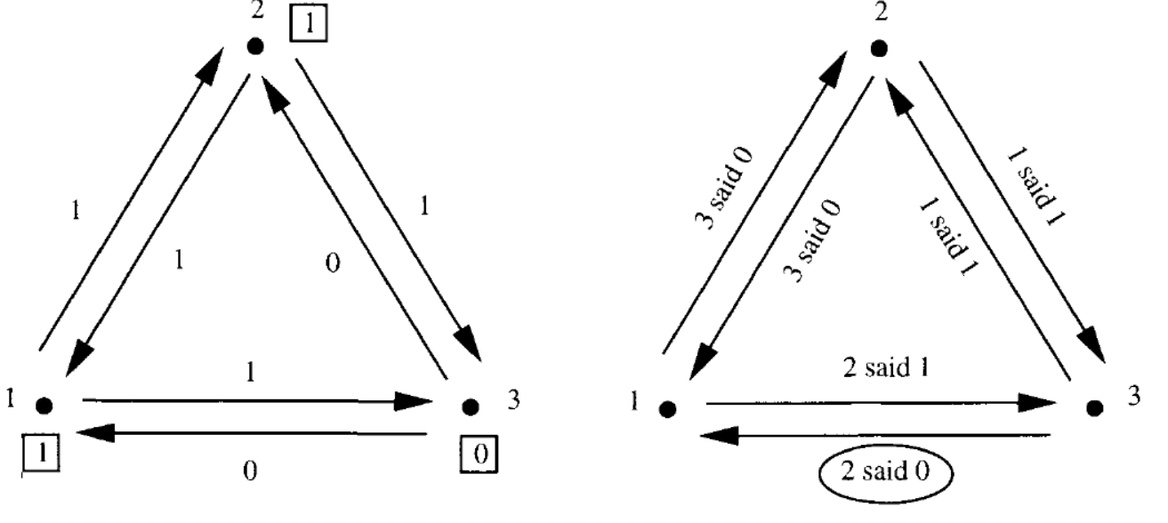
حالت 1
1 و 2 سالم و 3 خطادار
شرط اعتبار: باید روی 1 توافق شود.

Slide 16
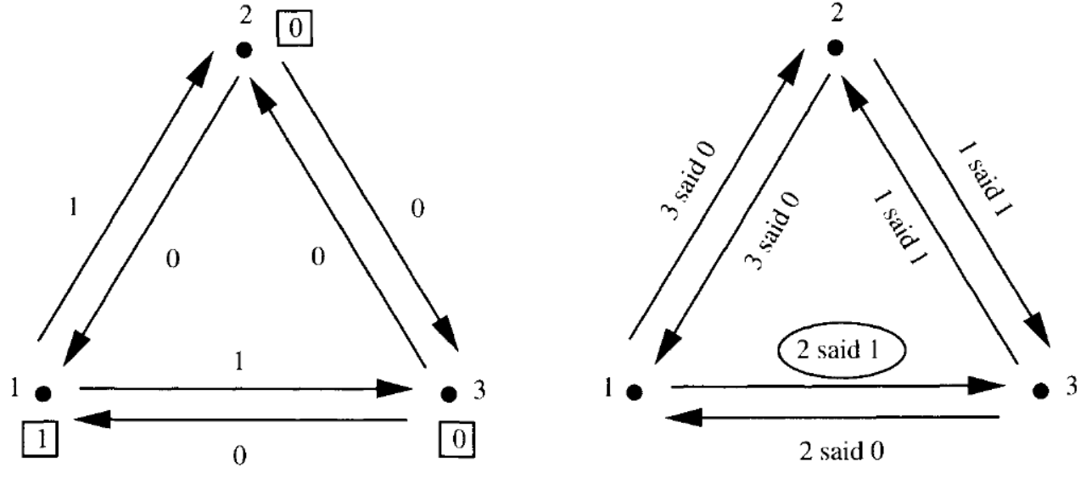
حالت 2
2 و 3 سالم و 1 خطادار
شرط اعتبار: باید روی 0 توافق شود.

Slide 17
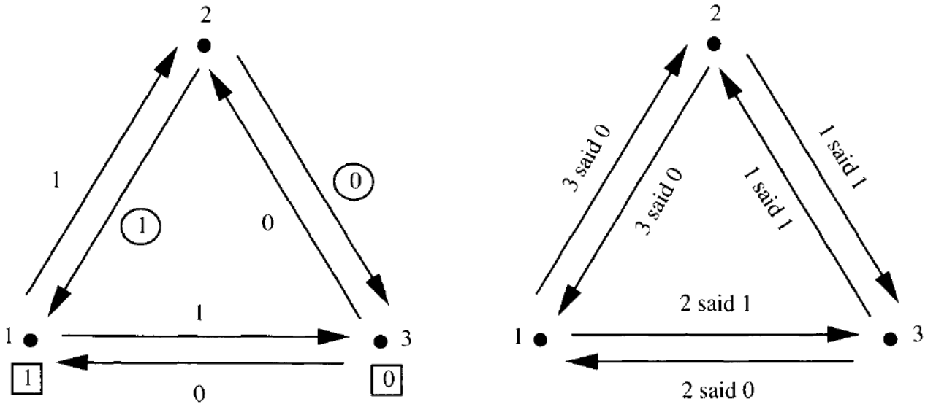
حالت 3
1 و 3 سالم و با 1 و 0 شروع می کنند و 2 خطادار
شرط اعتبار: باید روی 0 توافق شود.

Slide 18


جمع بندی
1 در حالت 1 تصمیم 1 می گیرد پس باید در اجرای 3 هم تصمیم 1 بگیرد.
3 در حالت 2 تصمیم 0 می گیرد پس باید در حالت 3 هم تصمیم 0 بگیرد.
در حالت 3، 1 تصمیم 1 و 3 تصمیم 0 می گیرد که با شرط توافق در تناقض است.
برای سه گره و یک گره خطادار، راه حل وجود ندارد. برای اثبات باید تعداد مراحل بیشتر و حالت های کامل تری در نظر گرفته شود.
گره 1 در حالت 3 می داند یکی از گره ها خطا دارد، اما نمی داند کدام؟

Slide 19
EIGByz Algorithm
N > 3f
n = 7 and f = 2
هر نود، مقدار خود را در f + 1 مرحله ارسال می کند (مشابه EIGStop)، به استثنای اینکه اگر پیامی دریافت کند که معیوب باشد، دور انداخته می شود (همانند وقتی که پیامی دریافت نکرده باشد رفتار می شود).
پس از مرحله f +1 تصمیم گیری صورت می پذیرد.

Slide 20
نحوه تصمیم گیری
همه مقادیر null با مقدار پیش فرض v0 جایگزین می شوند.
برای تصمیم گیری نهایی، هر نود به هر یک از گره ها یک مقدار جدید تخصیص می دهد.
این کار از برگ ها آغاز می شود.
برای برگ ها: , newval(x):= val(x).
برای گره های غیر برگ: مقدار جدید بر اساس اکثریت مطلق مقادیر فرزندان تعیین می شود. چنانچه اکثریت وجود نداشت، مقدار پیش فرض در نظر گرفته می شود.
تصمیم نهایی نود i برابر است با:
newval(λ)

Slide 22
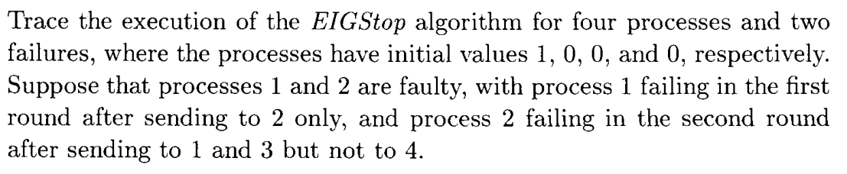
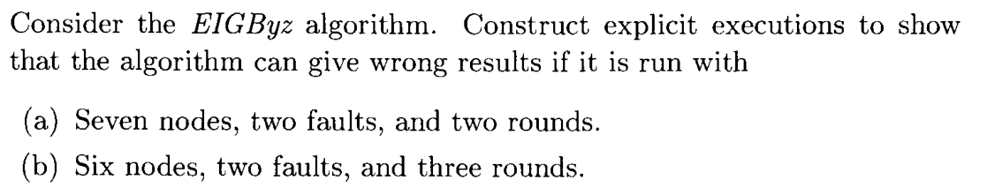
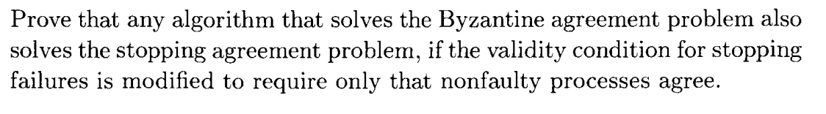
1
2
3

